Slide 1
EMÜ tehnikainstituut
Soojussalvesti energiabilanss ja isolatsiooni optimeerimine
Valdkonnaseminari ettekanne
http://www3.emu.ee/mhovi/Seminar17jaanuar2019/
Mart Hovi
Tartus 17. jaanuaril 2019

Slide 2
Juhendatud magistritööd:
  2015 Margus Koger „Soojussalvesti energiabilanss“
  2016 Imre Hade „Ahjus toimuva põlemisprotsessi juhtimise automaatika“
  2016 Andrus Reier „Soojussalvesti energiaarvestina“
Juhendatud bakalaureusetööd:
  2014 Andri Lember „Sõiduki soojussalvesti projekt“
  2015 Sander Luuk „Tellisahju tööparameetrite analüüs Jaani talus“
  2015 Timoteos Reimers „Põhikütteseadme tunnussuuruste leidmine …“
  2016 Mart Aru „Pilukolde töö ja suitsugaasi analüüs“
  2016 Raul Loog „EMÜ tehnikamaja soojussõlme automaatika analüüs“
  2017 Georg Muda „Koldematerjalide soojustehniline uuring“
  2017 Robin Mooses Mõttus „EMÜ mõisamaja soojustehniline analüüs“
Rakenduskõrghariduse lõputöö:
  2016 Timo Tepponainen „Katelseadmete õppelabori energiaarvesti“

Slide 3
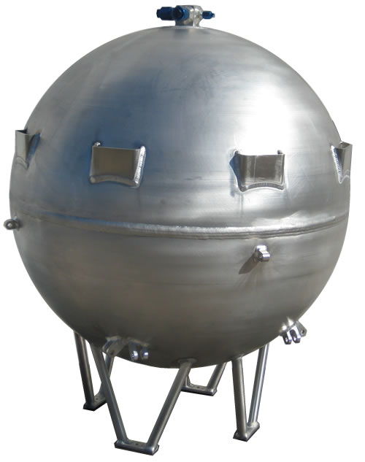


Hüpoteetiline sfäär ruumalaga 1 kuupmeeter
Kõrgus 1,241 meetrit
Pindala 3,748 ruutmeetrit
Soojuskadu 3,13 kW
Suurendame mahtu:
10 x - > 6,74 kW (h=2,67m)
100x - > 14,53 kW (h=5,75m)
1000x - > ?
$$t_{p}=90°C$$
$$t_{õ}=20°C$$

Slide 4
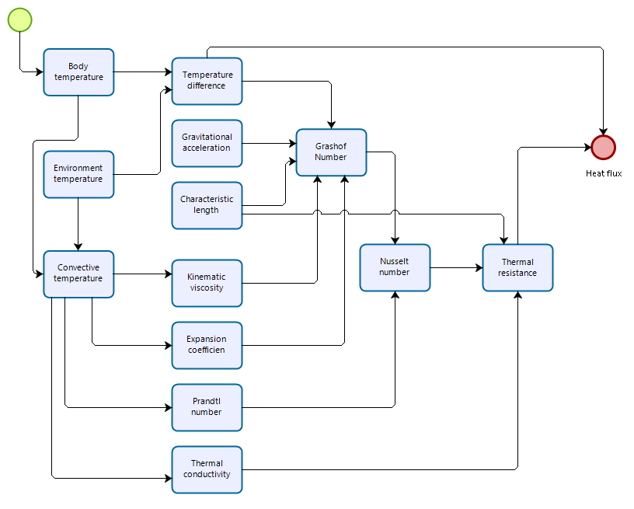

Slide 5
Soojuslevi mõjutavate tegurite temp. sõltuvus

Slide 6
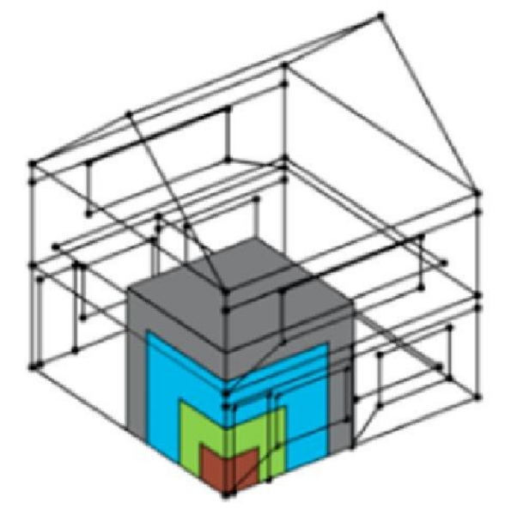
Salvesti suurus võrrelduna hoonega (nädal)
Erinevad salvestavad materjalid
  Hall – vesi
  Sinine – raskebetoon
  Roheline – parafiin
  Punane - magnetiit
https://www.sciencedirect.com/science/article/pii/S1359431117370825

Slide 7
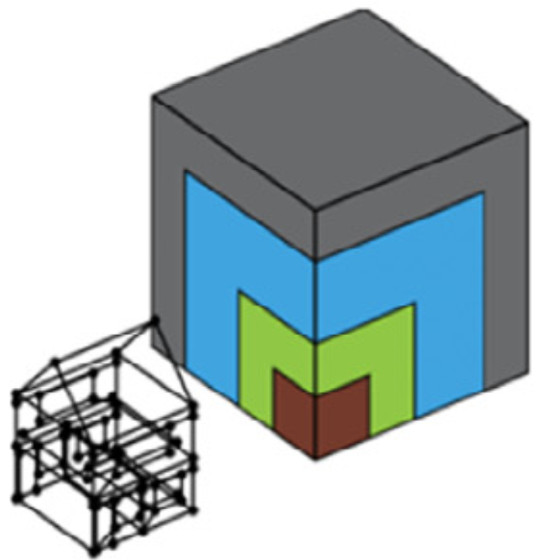
Salvesti suurus võrrelduna hoonega (hooaeg)
Materjal | Tihedus, kg/m³ | Eri-soojus c, KJ/kg/K | Tempe-ratuur, K
Vesi | 1000 | 4,18 | 20
Raskebetoon | 2400 | 0,88 | 20
Magnetiittellis | 3500 | 1,5 | 500
 | (tahke) | h_{fg} (kJ/kg) | Sul. t, °C
Parafiin (C₂₈) | 900 | 253 | 61,6
https://www.sciencedirect.com/science/article/pii/S1359431117370825

Slide 8
Tehnikamaja soojuskulu jaanuaris 2019 kW
https://eteenus.fortumtartu.ee/

Slide 9
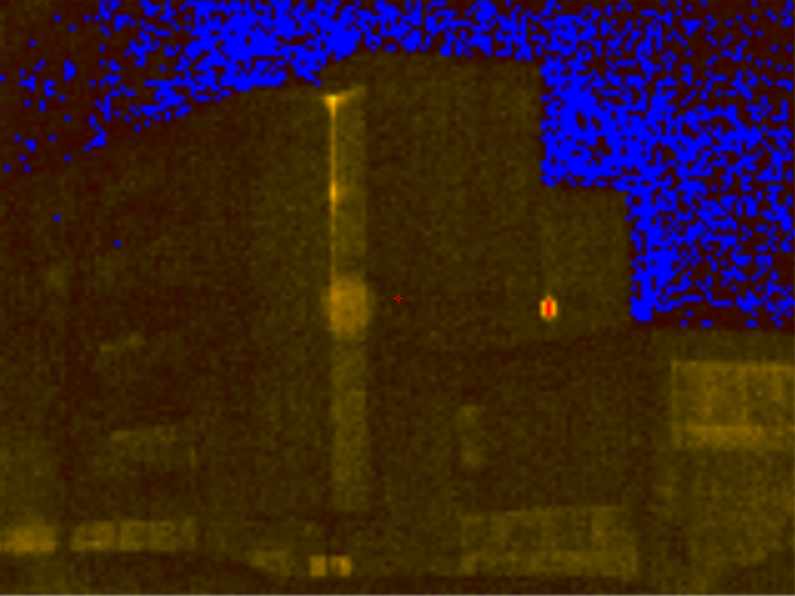

Slide 10
Telemeetria sisendid salvestil
Keha pinnatemperatuuri mõõt-miseks võib kasutada kleebitavaid temperatuuriandureid või termo-graafiat. Isolatsioonita soojus-salvestite näiteks on ahjud. Keha pinna keskmise temperatuuri muutust ajas saab väljendada pinna kiirgusliku ja konvektiivse soojus-võimsusena, mida kasutatakse ahju soojusväljastuse arvutustes.
http://agrt.emu.ee/pdf/2015_1_hovi.pdf

Slide 11
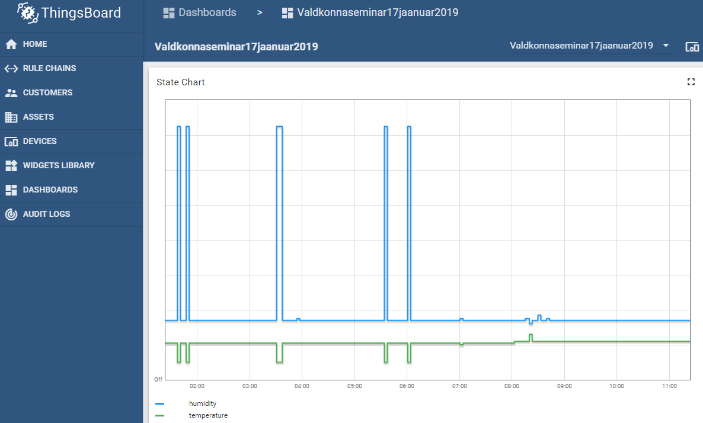
Tehnosüsteemide kaughaldusrakenduse näide
Reaalajas jälgitav
Avalik vaade
Palju kasutajaid
Laialdane seadmete valik

Slide 12
Koostöövõimalusi? (ettepanekud saalist)
TE
EMÜ
Tartu
Eesti
Maailm

